Slide 1
Филиал №1 «Чебурашка» МДОУ д/с «Родничок»
Учебно-методические пособия по формированию математического образования в ДОО
Выполнила: старший воспитатель Малашина К. А.

Slide 2
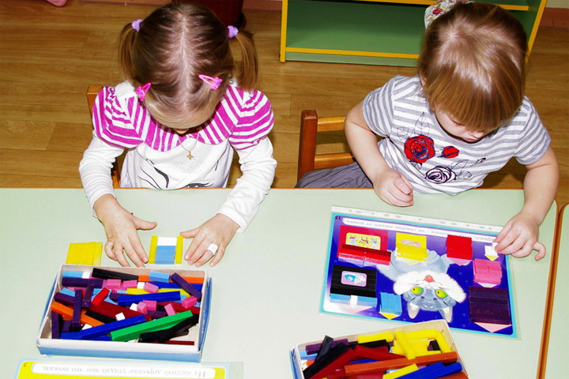
Современные инструменты для построения прочного фундамента

Slide 3
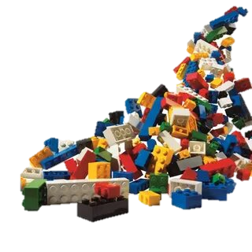


Фундамент будущих успехов
  Требования ФГОС ДО: формирование первичных представлений о свойствах и отношениях объектов.
  Цель: не просто научить считать, а развивать логическое и пространственное мышление.
  Задача: сделать математику понятной и интересной через деятельность и игру.

Slide 4
Новый взгляд на обучение
БЫЛО
  Заучивание
  Работа в тетрадях
  Пассивное восприятие
СТАЛО
  Исследование и открытие
  Деятельностный подход
  Игровая мотивация
  Индивидуализация

Slide 5
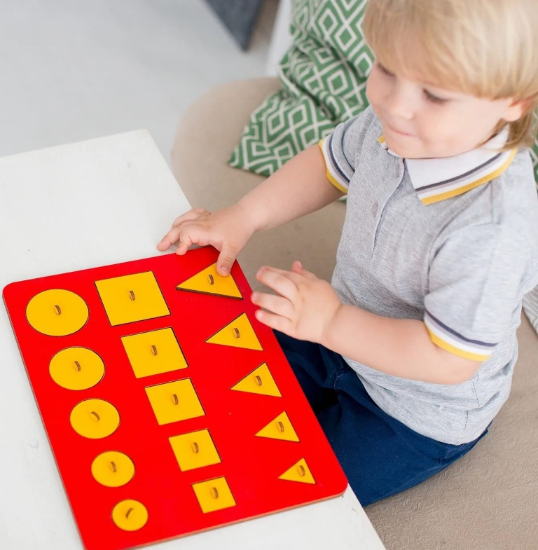
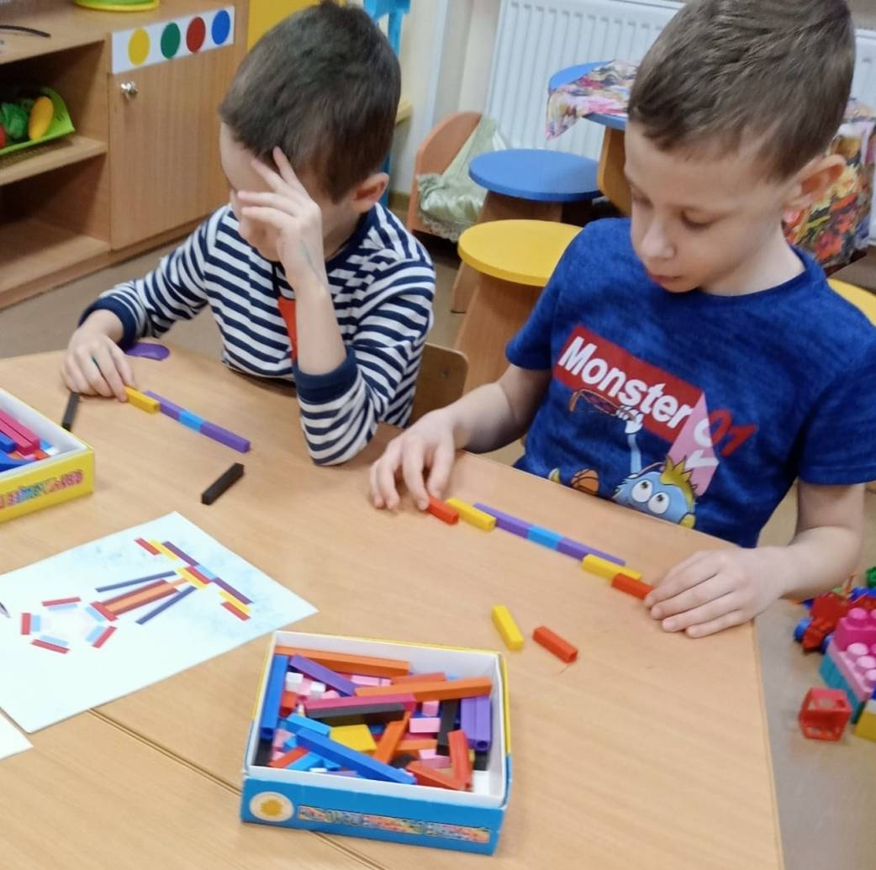
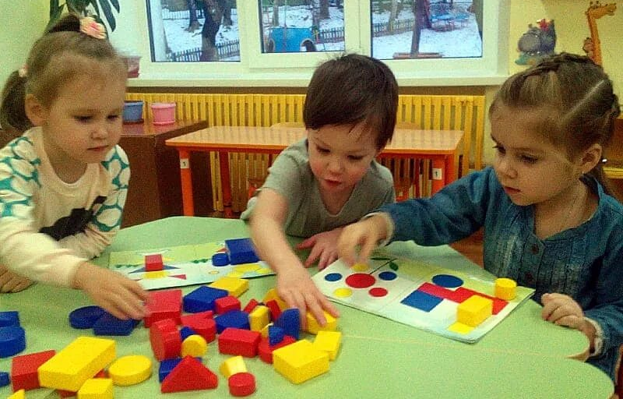
«Можно потрогать!»
  Блоки Дьенеша: Логика, классификация, комбинаторика.
  Палочки Кюизенера: Наглядный состав числа, отношения «больше-меньше».
  Рамки и вкладыши Монтессори: Сенсорика, форма, величина.

Slide 6
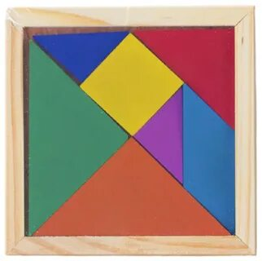
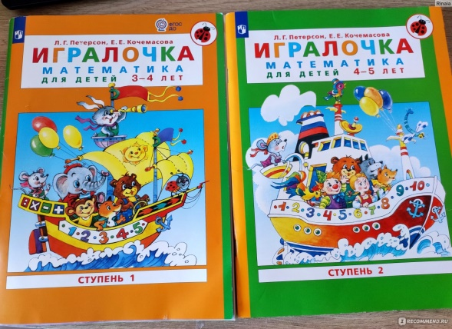


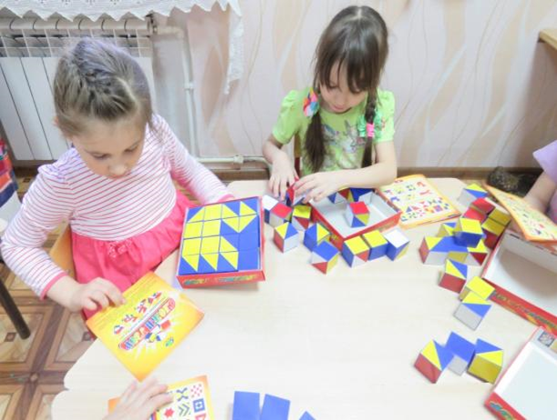

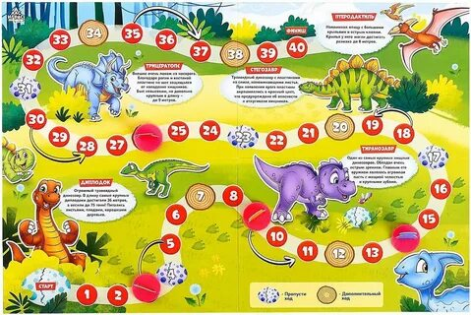
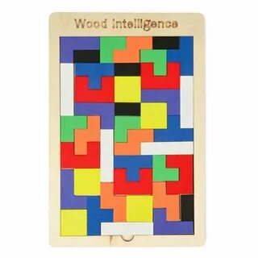
«Учимся, играя»
  Авторские программы («Игралочка» Л.Г. Петерсон, «Математические ступеньки» Е.В. Колесниковой): Система игровых занятий в сюжете.
  Современные настольные игры: Игры-бродилки (счет), головоломки («Катамино», «Танграм»).

Slide 7

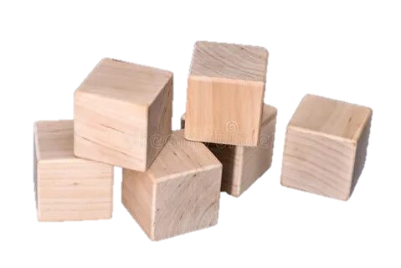
Технологии как союзник
  Интерактивные доски и образовательные платформы.
  Развивающие приложения на планшетах.
  Важно: дозированность и интеграция с «реальными» материалами.

Slide 8
Как сделать правильный выбор?
Вопросы-критерии:
  ✅ Соответствует ли возрасту и индивидуальным особенностям?
  ✅ Обеспечивает ли активную деятельность ребенка?
  ✅ Развивает ли логику, речь и воображение?
  ✅ Интегрируется ли с другими областями? (конструирование, искусство)

Slide 9

Мост в мир математики
Качественное пособие — это мост между миром абстрактных математических понятий и конкретным мышлением ребенка.
«Наша цель — чтобы каждый ребенок почувствовал себя первооткрывателем и с восторгом сказал:
«Эврика! Я понял!»»

